Slide 1



PHP İle Haber Yönetim Sitesi
Sunucu Tabanlı Programlama
http://youtube.com/bmdersleri
Hazırlayan ve Sunan: Özcan OKUT
Tarih : 05/09/2021
Sürüm : v1

Slide 2

İçindekiler
Giriş
Anasayfa
Giriş Yap
Kayıt Ol
Dashboard
Admin Paneli
Gönderiler
Güncelleme
Silme
Yeni Ekle
Kullanıcılar
Kullanıcı Ekle
Profil
Çıkış Yap
Sonuç
http://youtube.com/bmdersleri

Slide 3
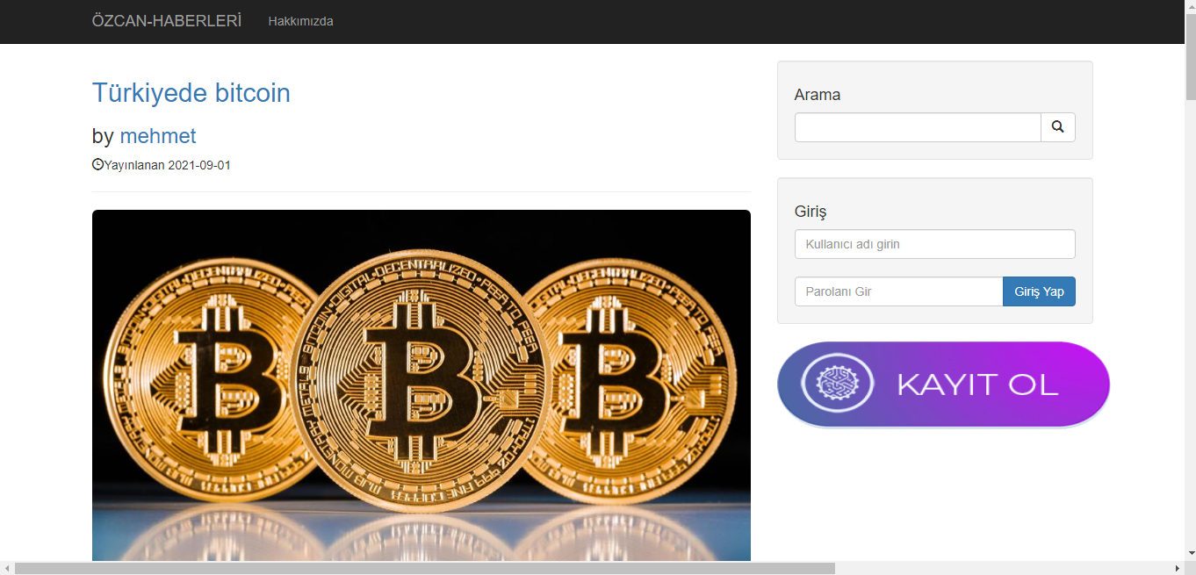
Giriş
Sitemiz haber yayınlama sistemidir.
Kullanıcıların haber içeriğini yayınlanmasına ve yönetmesine olanak tanıyan haber yayınlama sitesi de diyebiliriz.

Slide 4
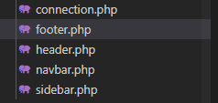
Anasayfa
Sitemizin anasayfası parçalama yönetemiyle kodlanmıştır.Altta resimde gördüğümüz gibi includes dosyası içerisinde footer,header,navbar,sidebar olarak ayrı dosyada kodları yazdıktan sonra veritabanı bağlantı kodlarımızıda connection dosyasında yazdık.Bunun sayesinde herhangi bir yerde değişiklik olduğunda kod tekrarına düşmeden değiştirebiliriz.

Slide 5
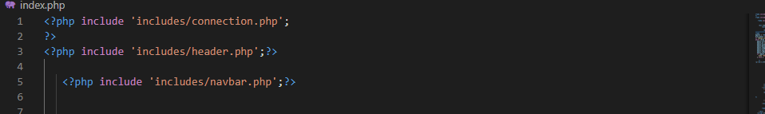
Anasayfa(devam)
Altta gördüğümüz gibi includes dosyasından gerekli sayfaları index.php(anasayfa) ile ilişkilendirdik.

Slide 6
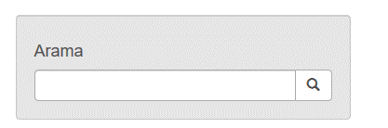
Anasayfa(devam)-1
Anasayfamızda arama çubuğu eklenmiştir.Herhangi bir haberi buradan yazarak bulabiliriz.

Slide 7
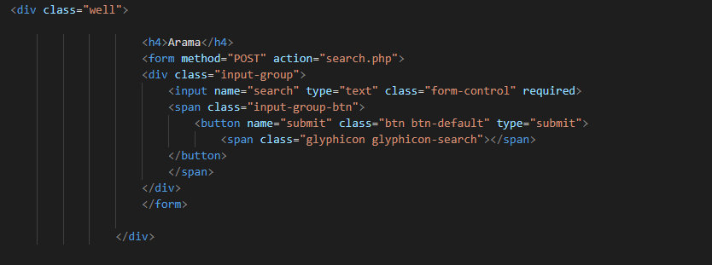
Arama Çubuğu
Aşağıda arama çubuğunun form kısmının kodu gözükmektedir.Arama yaptıktan sonra bizi search.php sayafasına atacaktır.

Slide 8
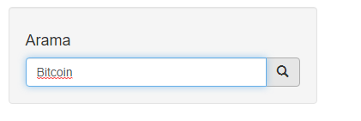
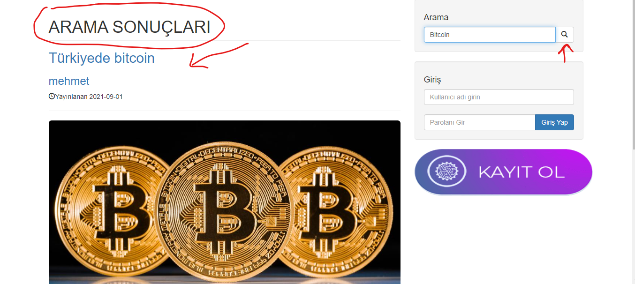
Arama Çubuğu(devam)
Yanda görüldüğü gibi arama kısmımız çalıştırdıktan sonra arama sonuçları başlığı altında sayfaya çıkarır.Eğer girdiğimiz sorgu yoksa "Üzgünüz, sorgunuz için sonuç bulunamadı" mesajını alırız.

Slide 9
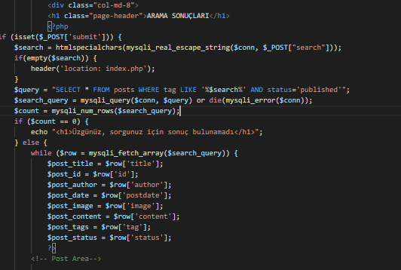
Arama Çubuğu(devam)-1
Arama sonuçları kısmı kodları htmlspecialchars fonksiyonu ile sayfada görüntülenecek içeriği filtrelemek için kullanıldı. Arama kısmını boş bıraktığında index.php sayfasına atar.

Slide 10
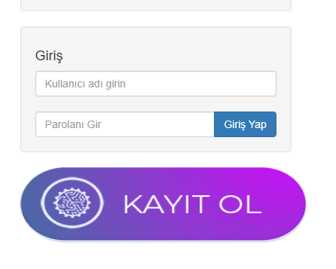
Giriş Yap
Site anasayfamızda giriş formunuda yerleştirdik. Gerekli veritabanı sayfasını connection.php de oluşturmuştuk.

Slide 11
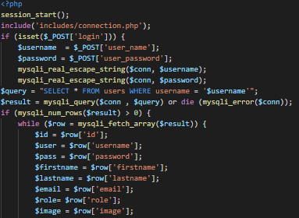
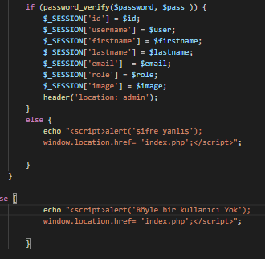
Giriş Yap(devam)
Kod kısmında includes dosyasındaki connection.php veritabanı olan sayfamızı ilişkilendirdik. session_start() fonksiyonu ile oturumu çalıştırdık.Formdan gelen kullanıcı adı ve şifreyi $usurname,$password değişkenlere eşitledik. $query değişkeni ile kullanıcı adını sorguyla çeken kodumuzu yazdık. Eğer girilen kullanıcı adı ve şifre doğru ise giriş yapacağız.Kullanıcı veya şifre yanlış girersek hata alacağız.

Slide 12
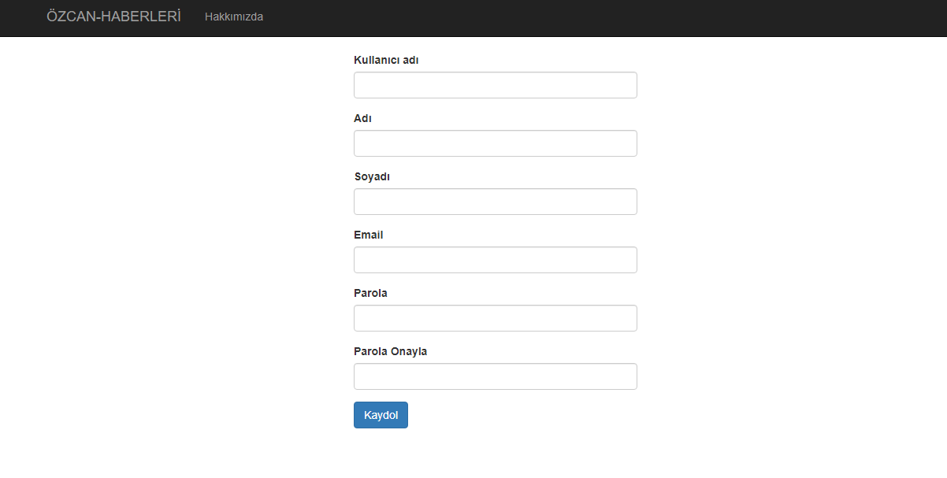
Kayıt Ol
Eğer kullanıcımız kayıtlı değilse kayıt ol butonuna tıklayarak kayıt olabilir.
Sitede daha önce alınan kullanıcı isimi varsa kayıt olan kişiye hata mesajı verecektir.
Form kısmında boşluk olursa yine hata mesajı verecektir.

Slide 13
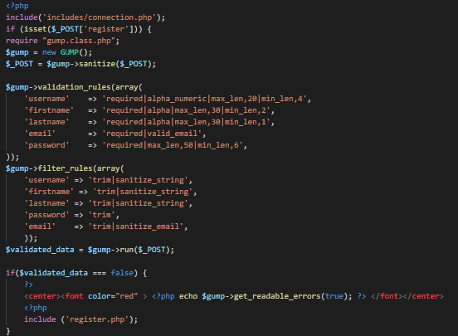
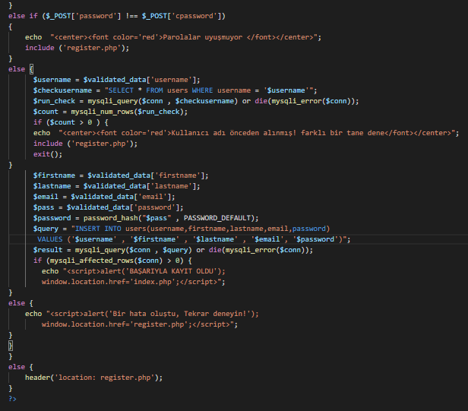
Kayıt Ol(devam)
Aşağıda resimde görüldüğü üzere kodlarda ad,soyad,kullanıcı adı,mail ve şifre bilgilerini isteyen kayıt formunu oluşturduk. Daha sonra Post metodu ile gönderdiğimiz verileri alıyoruz.

Slide 14
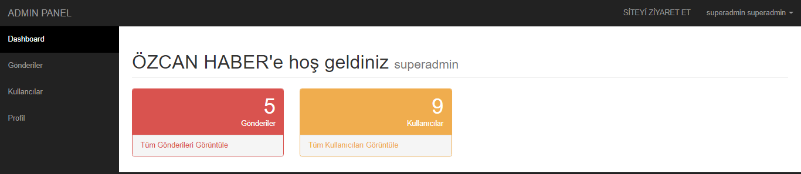
Dashboard
Bu kısımda sitemizde yer alan toplam gönderiler ve kullanıcılar gösterilir.

Slide 15
Admin Paneli
Giriş yaptıktan sonra panelimiz bizi karşılıyor.
Haber sitemizde superadmin,admin ve kullanıcı girişi olarak 3'e ayırdık.
Solda gönderiler ve kullanıcılar kısmından CRUD işlemleri yapabiliriz.
Profil kısmında düzenlemeler yapabilirsiniz.
Sağ üstte siteyi ziyaret edebilirsiniz.
Dashboard kısmında sitemizde bulunan gönderiler ve kullanıcıların toplam sayısını görebilirsiniz.

Slide 16
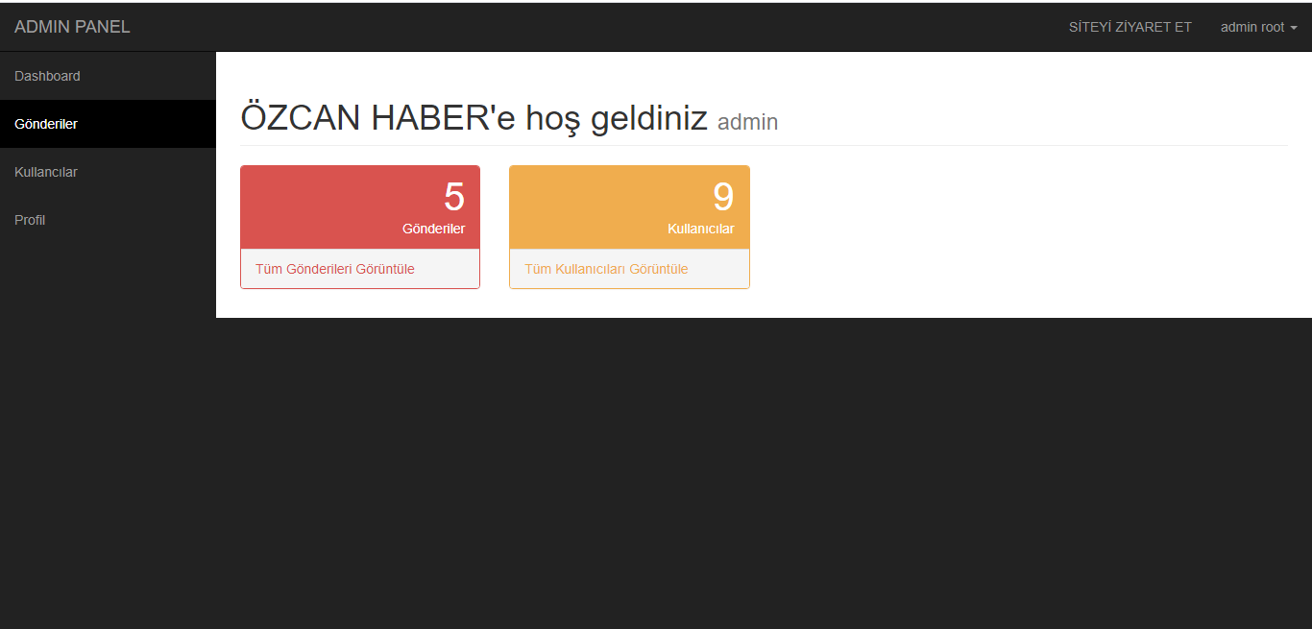
Admin Paneli(devam)

Slide 17
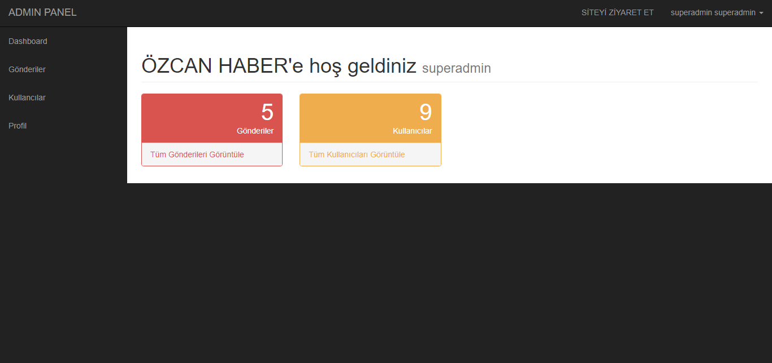
Admin Paneli(devam)-1
Sisteme süperadmin olarak giriş yaptık.
Süperadmin tüm kullanıcıları haber gönderilerini ekleyebilir , yönetebilir ve kendi profillerini düzenleyebilir.
Orta kısımda girilen kişinin rolü sayfada görülür.

Slide 18
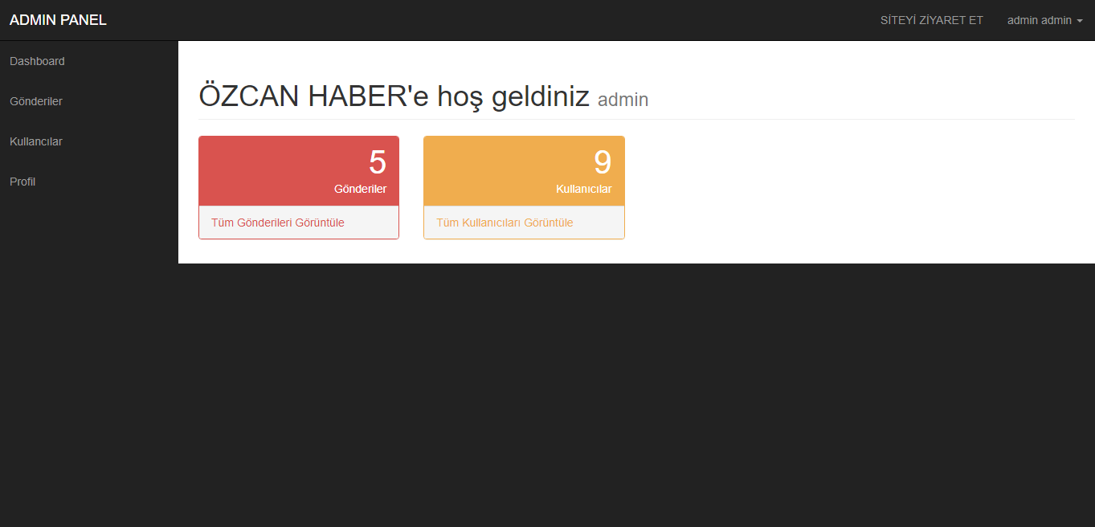
Admin Paneli(devam)-2
Sisteme admin olarak giriş yaptık.
Editörü ve kendi gönderilerini ve profilini yönetebilir.
Benzer şekilde,kullanıcının yalnızca gönderilerini ve profilini yönetebilir.
Adminin sistemde önemli bir rolü vardır.

Slide 19
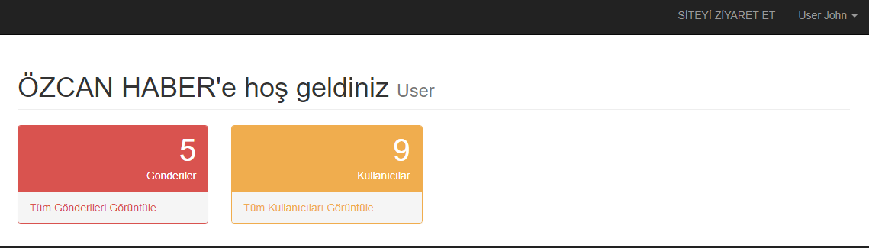
Admin Paneli(devam)-3
Sisteme kullanıcı olarak giriş yaptık.
Kullanıcı siteleri gezebilir ve haber güncellemelerini kontrol edebilir.

Slide 20
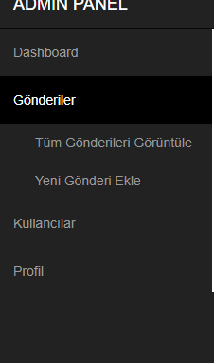
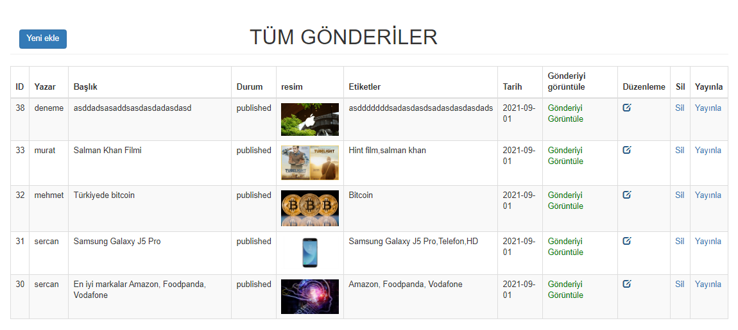
Gönderiler
Sitemize superadmin olarak devam ediyoruz. Gönderiler kısmına tıkladıktan sonra tüm gönderileri görüntüledikten sonra burada kullancılarımızın yayınladığı haberleri düzenleme,silme,gönderiyi görüntüleme ve yayınlama işlemlerini yapabiliriz.

Slide 21
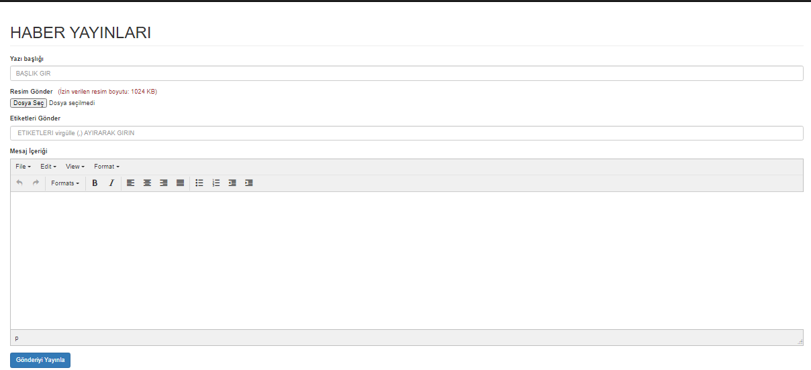
Gönderiler(devam)
Yeni göndere ekle kısmında haber paylaşımı yapabiliriz.Gerekli kısımları boş bırakmadan doldurduktan sonra haberimizi paylaşabiliriz.

Slide 22
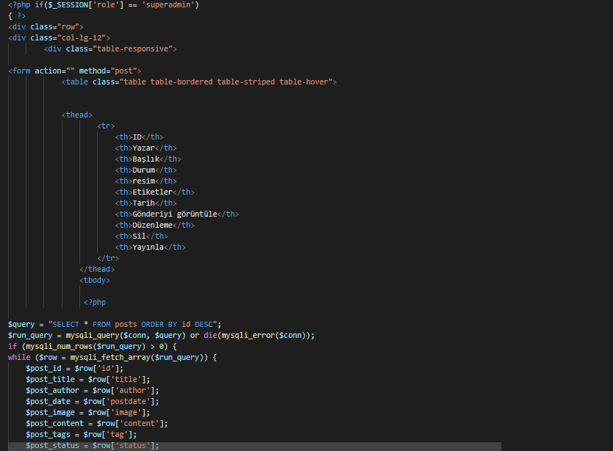
Gönderiler(devam)-1
Aşağıda verdiğimiz kodlar superadmin olarak giriş yaptığında yapılacak işlemler. Post methodu ile hazır şekilde yer alan kısımları gönderiyor.Id,Yazar,Başlık,Durum,Resim örneği verdim.Ayrıca kullanıcımızın yayınladığı sayfayı kullanıcıya göstermeden arka planda gösterme işine yarıyor.

Slide 23
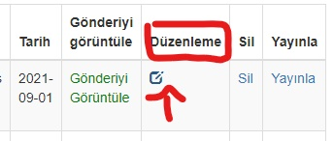
Güncelleme
Burada Gönderilen haberlerin güncellemesi yapılır.
Yazı başlığı,etiketleri gönder,gönderi durumu, resim ve mesaj içeriğini değiştirip güncelleyebiliriz.

Slide 24
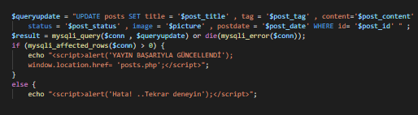
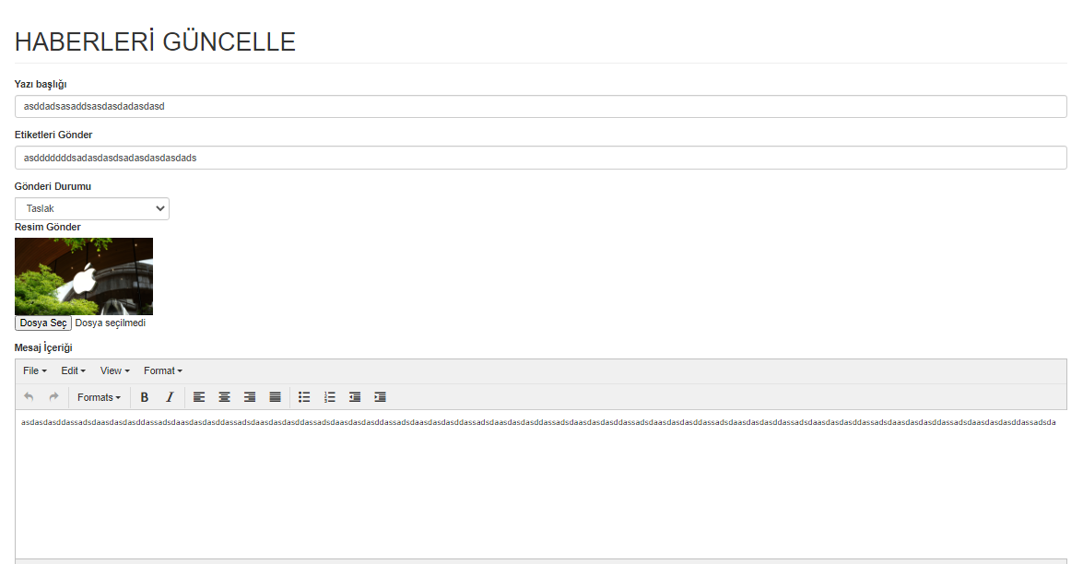
Güncelleme(devam)
Gerekli postları veritabanı ile eşleştirip eğer kurallara uygun bir şekilde doldurulmuşsa 'Yayın Başralıyla Güncellendi' mesajı alırız.Herhangi yerde hata alırsak'Hata! ... Tekrar deneyin' mesajını alırız.

Slide 25
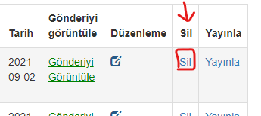
Silme
Bu kısımda gönderinin silme yeridir.
Superadmin isterse silebilir.

Slide 26
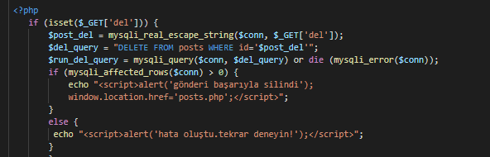
Silme(devam)
Silme işlemini yapmak için isset fonksiyonu ile değişken olup olmadığını tanımladık.Delete SQL sorugusunu yazmamız lazım fakat where işlemi kullanmasaydık tablodaki tüm verileri silmiş olacaktık. Aşağıda resimde gördüğünüz gibi sonuç başarılı olursa 'gönderi başarıyla silindi mesajı alırız. Hata alırsak 'hata oluştu.tekrar deneyin!' mesajını alırız.

Slide 27
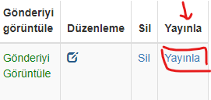
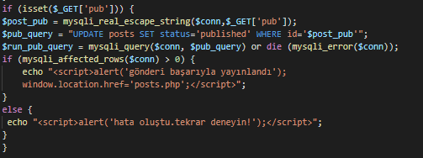
Yayınlama
Burada kullanıcı tarafından haber paylaşıldığında superadmine taslak olarak yayınlanır.Eğer superadmin yayınlamazsa sitede gözükmeyecektir.Gerekli kodlar aşağıda verilmiştir.

Slide 28
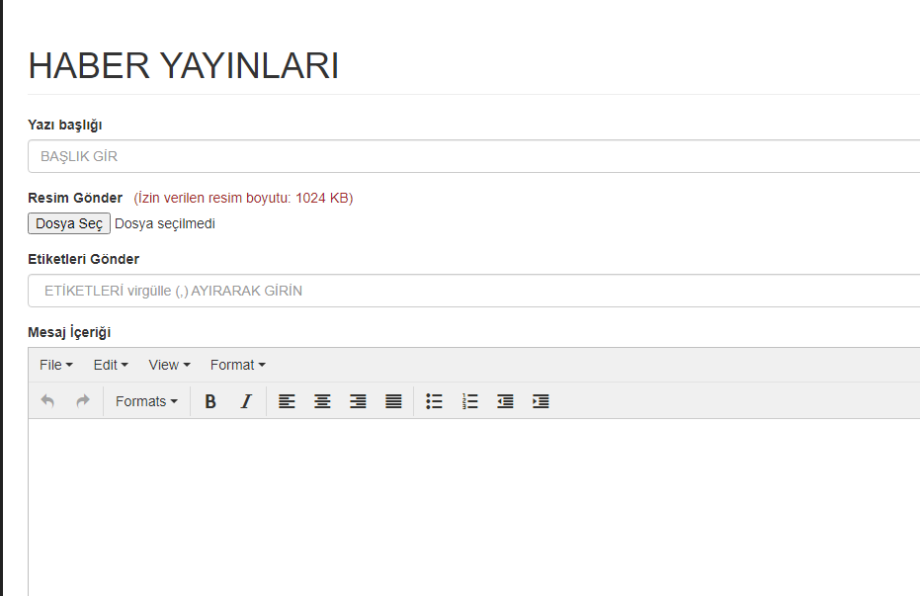
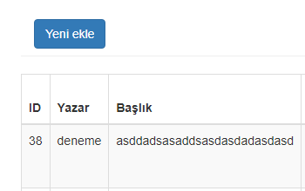
Yeni Ekle
Yeni ekle butonuna basarak yeni haber gönderisi hazırlayabiliriz.Düzenlemeden hiçbir farkı yok düzenlemede içerisi veri halinde gelir ama yeni ekle de verileri kendimiz ekleyeceğiz.

Slide 29
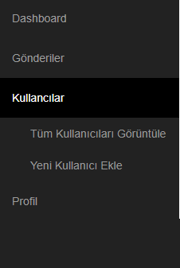
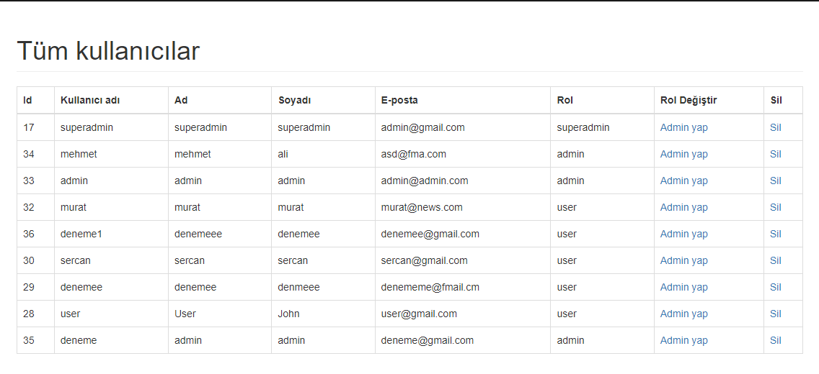
Kullanıcılar
Kullanıcılar sayfasında tüm kullanıcıları görebiliriz.
Yeni kullanıcı ekleyebiliriz.
Tüm kullanıcılar sayfasında herhangi bir kullancının rolünü değiştirebiliriz.
Kullanıcı silme işlemi yapılır.

Slide 30
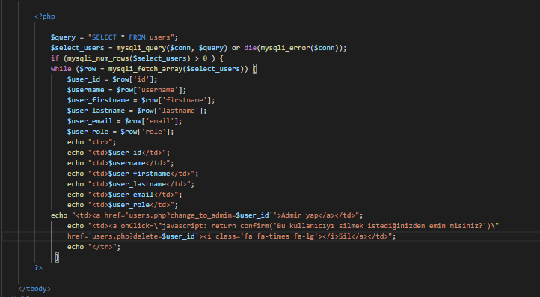
Kullanıcılar(devam)
Sayfa içerisinde kullanılan kod kısmı aşağıda verilmiştir.Select* from ile kullanıcıyı sayda listedik.Veritabanından alınan veriler örnek olarak $user_id,$usurname... tutularak ekranda yazdırılır. Admin yap kısmı ve sil kısmı yönlendirmeleri echo ile gösterilmiştir.

Slide 31
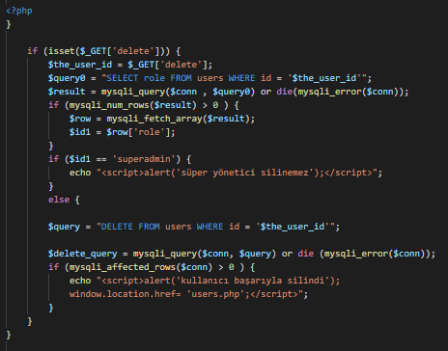
Kullanıcılar(devam)-1
Giriş kısmımızda 3 rol vardı.superadmin,admin,kullanıcıdır.Eğer admin kullancılar listesinde superadmini silmeye çalışırsa 'süper yönetici silinemez' mesajı alıcaktır.Değilse kullanıcıyı başarıyla silecektir.

Slide 32
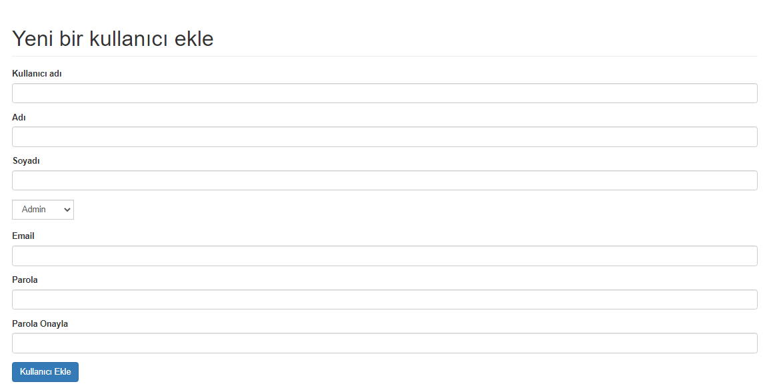
Kullanıcı Ekle
Bu kısımda süperadmin ve admin kullanıcı ekleyebilecektir. Rol olarak kullanıcı veya admin olarakta atabilir.

Slide 33
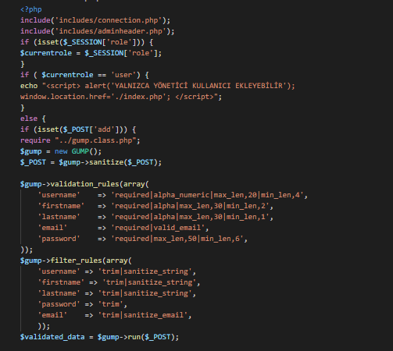
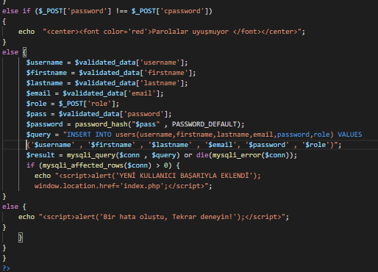
Kullanıcı Ekle(devam)
Burada ilk kısımda parçalama işlemi uyguladık diğer sayfalarda olduğu gibi session ile birlikte rolümüzü kontrol ettikten sonra eğer kullanıcı kısmı kullanıcı ekleye basarsa 'Yalnızca Yönetici Kullanıcı Ekleyebilir 'mesajı alır.Sadece admin ve süperadmin kullanıcı ekleyebilir.Girdiğimiz veriyi yine aynı şekilde veritabanına yollanır ve kaydolur.

Slide 34
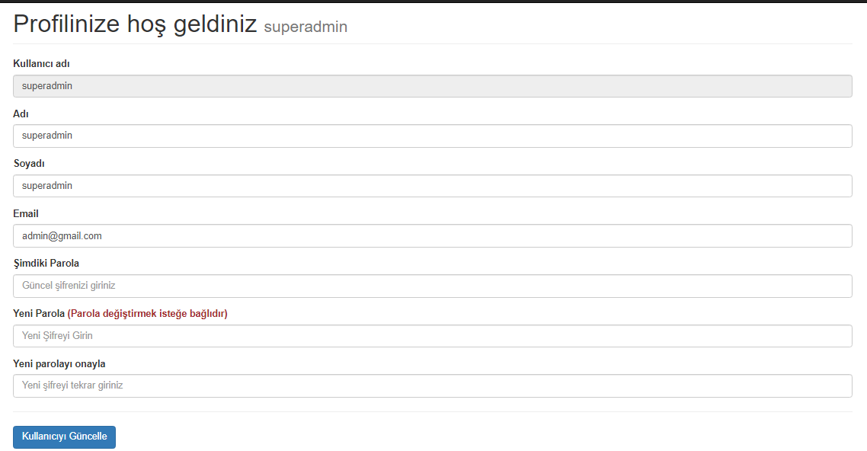
Profil
Profil kısmında admin veya kullanıcı sayfaya gelerek istediği verisini güncelleyebilir.Güncelleme yapmak için mutlaka şifreyi doğru yazmak gereklidir.Yanlış girdiğinde mesaj alacaktır.

Slide 35
Profil(devam)
Kod kısmında veritabanından kullancı adı,adı,soyadı ve email otomatik olarak ekli şekilde gelmiştir.ad ve soyad minimum 2,maximum 30 karakterli olması gereklidir.Parolada aynı şekilde minumum 6 ve maximum 50 karakterdir.$uptadequery değişkenine SQL sorgularını atayarak çalıştırılmıştır.Herhangi hata da mysqli_error() fonksiyonuyla birlikte mesaj olarak 'Hata oluştu,Tekrar deneyin!' verecektir.

Slide 36
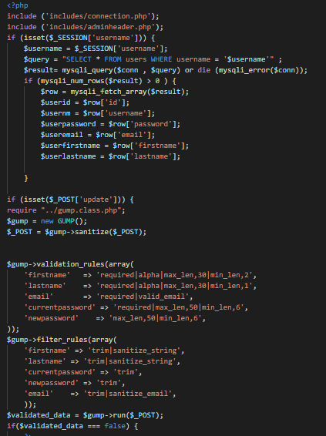
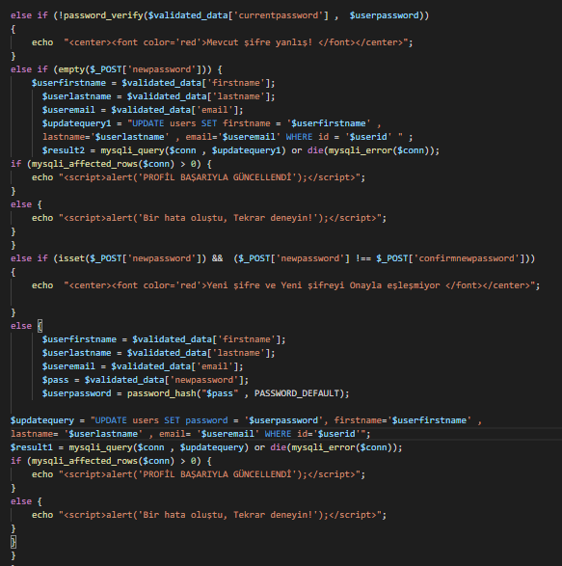
Profil(devam)-1

Slide 37
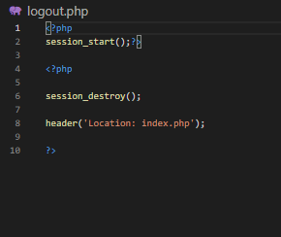
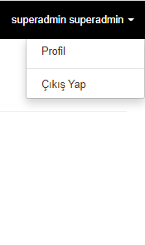
Çıkış Yap
Panelimizden çıkış yap kısmına basarak çıkış yaparız.session_destroy() ile oturmula olan ilişkilendirilmiş tüm veriyi yok eder. Butona bastıktan sonra header ile http başlığı gönderip index.php'ye gönderir.

Slide 38
Sonuç
Çoklu kullanıcı erişimi: birden çok kullanıcının oturum açmasına izin verir
İşlevsel Yönetici paneli: Yönetici paneli ile tüm yöneticilerin içeriklerini düzgün bir şekilde yönetmesine olanak tanır
CRUD işlevleri: tüm kullanıcıların içeriklerini yönetilen bir biçimde oluşturmasına, okumasına, güncellemesine ve silmesine olanak tanır
Profil güncelleme seçeneği: kullanıcıların profil/hesap ayrıntılarını güncellemelerine olanak tanır
Kullanıcılar için güvenli kayıt ve giriş seçeneği

Slide 39
İlginiz için teşekkürler…
Sunucu Tabanlı Programlama
http://youtube.com/bmdersleri
Hazırlayan ve Sunan : özcan okut E-posta : okut19988@gmail.com
Tarih : 05/09/2021
Sürüm : v1

